Slide 1
учебные материалы по дисциплине
ПРАВОВОЕ
ОБЕСПЕЧЕНИЕ
ПРОФЕССИОНАЛЬНОЙ
ДЕЯТЕЛЬНОСТИ
Занятие 7.1
Автор: Дмитроченков А.Е.
Брянское государственное училище олимпийского резерва 2018 г.

Slide 2
Занятие: 9 (2 час)
МЕЖДУНАРОДНЫЕ ОРГАНИЗАЦИИ В СФЕРЕ ФИЗИЧЕСКОЙ КУЛЬТУРЫ И СПОРТА И ИХ ДЕЯТЕЛЬНОСТЬ
Международное спортивное право
Международный Олимпийский Комитет
Олимпийская Хартия

Slide 3
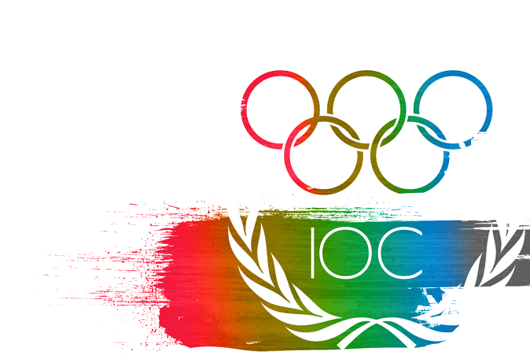
МЕЖДУНАРОДНОЕ ПРАВО
Международное спортивное право –
свод международных правил и принципов, регулирующих отношения в области транснациональной спортивной деятельности.
Международное право в области спорта возникло в 70-х гг. XX в. Это идея, возникшая в ответ на
значительные изменения в области
спорта:
Рост спортивной индустрии;
Спонсорство, угрожающее независимости спорта;
Конкуренция в спорте;
Допинг в спорте;
Вопросы международной
политики.

Slide 4
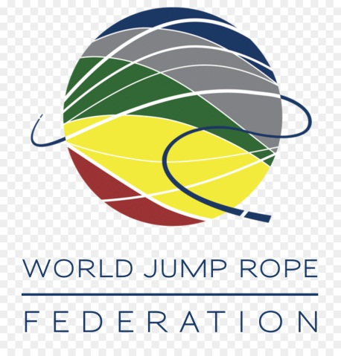
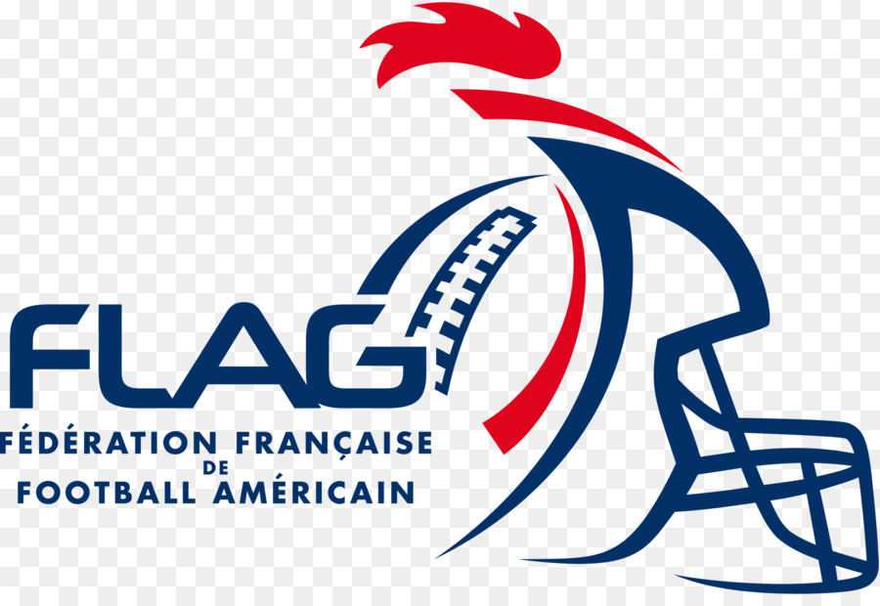
МЕЖДУНАРОДНОЕ ПРАВО
Международные спортивные организации являются частью межгосударственных отношений в целом.
Существует множество международных спортивных организаций, и их число постоянно растет.
Это неправительственные международные организации по физической культуре, физическому воспитанию и спорту.

Slide 5
МЕЖДУНАРОДНОЕ ПРАВО
Международное олимпийское движение организуется и проводится международными спортивными организациями, которые можно разделить на следующие основные группы:
– общего характера;
– по отдельным видам спорта;
– по отраслям знаний и деятельности;
– по определенной принадлежности.

Slide 6
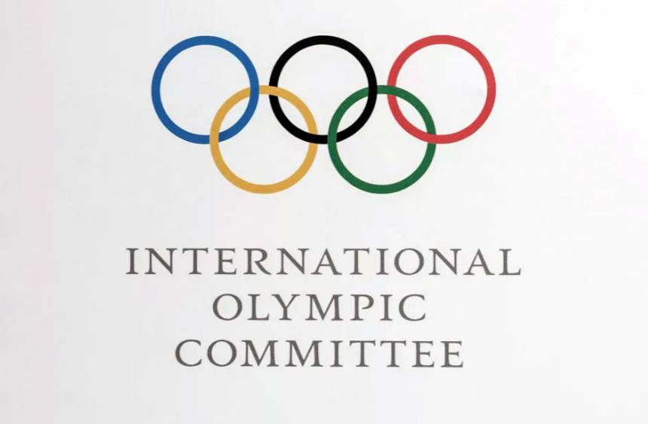

Slide 7
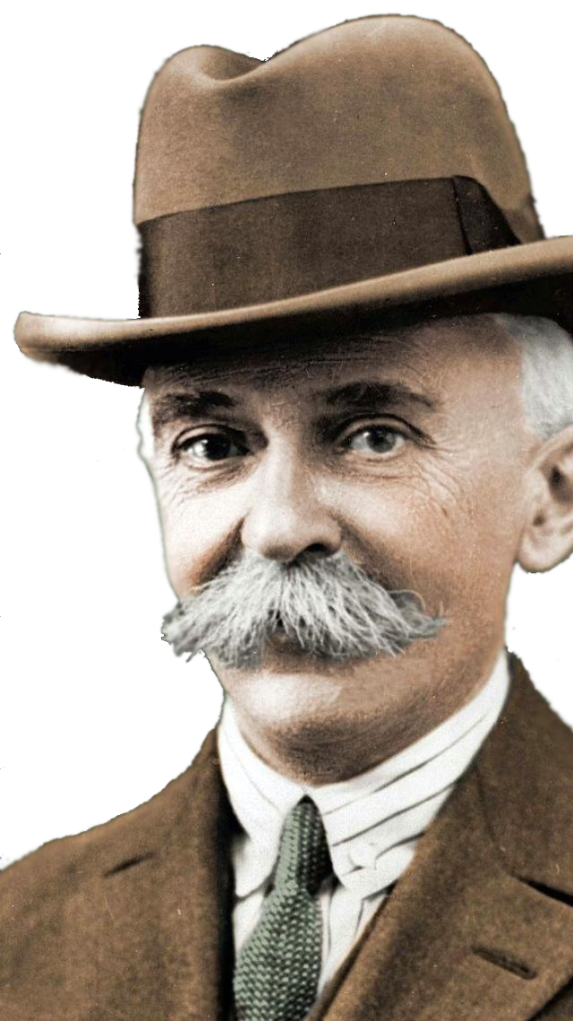
МЕЖДУНАРОДНЫЙ
ОЛИМПИЙСКИЙ КОМИТЕТ
Ядром современной международной спортивной системы является Международный олимпийский комитет (МОК), который был создан бароном Пьером де Кубертеном для возрождения олимпийского движения
23 июня 1894 г. на Международном спортивном конгрессе, проходившем в Париже.
МОК является международной неправительственной некоммерческой организацией, зарегистрированной в Швейцарии.
Штаб-квартира МОК находится в олимпийской
столице – г. Лозанна.

Slide 8
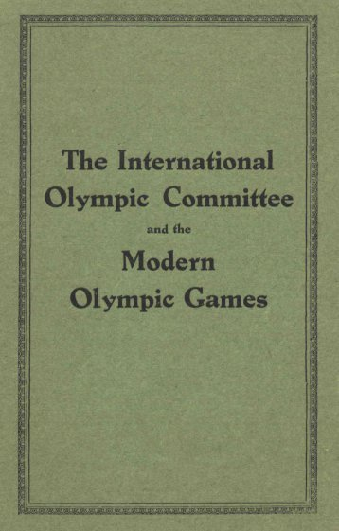
МЕЖДУНАРОДНЫЙ
ОЛИМПИЙСКИЙ КОМИТЕТ
Деятельность МОК регулируется Олимпийской хартией – основополагающим документом всего олимпийского движения.
Основы Олимпийской хартии, предложенные Пьером де Кубертеном, были утверждены
в 1894 г.
Окончательная редакция принята в 1908 г., впоследствии в нее вносились дополнения и уточнения, однако главные положения Хартии, разработанные Кубертеном, существенно не изменились.

Slide 9
МЕЖДУНАРОДНЫЙ
ОЛИМПИЙСКИЙ КОМИТЕТ
Основная миссия МОК – распространение олимпизма в мире и руководство олимпийским движением.

Slide 10
МЕЖДУНАРОДНЫЙ
ОЛИМПИЙСКИЙ КОМИТЕТ
Согласно Олимпийской хартии МОК призван:
Координировать, организовывать и развивать виды спорта и проводить спортивные соревнования
Укреплять единство олимпийского движения, защищать его независимость и сохранять автономию спорта
Поставить спорт на службу человечества, бороться за мир
Противодействовать любым формам дискриминации, поощрять и поддерживать продвижение женщин в спорте
Руководить борьбой против применения допинга в спорте
Поддерживать ответственный подход к проблемам охраны окружающей среды
Способствовать экологически устойчивому развитию спорта

Slide 11
МЕЖДУНАРОДНЫЙ
ОЛИМПИЙСКИЙ КОМИТЕТ
МОК координирует взаимодействие с входящим в олимпийское движение национальными олимпийскими комитетами (НОК), международными спортивными федерациями (МСФ) и ассоциациями МСФ, другие неправительственными организациями, связанными со спортом и действующие на международном уровне, чьи уставы и деятельность согласуются с Олимпийской хартией.

Slide 12
МЕЖДУНАРОДНЫЙ
ОЛИМПИЙСКИЙ КОМИТЕТ
На настоящий момент МОК признал 204 НОК, которые объединены в пять континентальных ассоциаций,
7 МСФ по зимним видам спорта и 28 – по летним.
Количество членов МОК не может быть более 115, из которых максимум 70 – лица, не занимающие какую-либо официальную должность,
15 – действующие спортсмены,
15 – представители МФ
15 – представители НОК.

Slide 13
МЕЖДУНАРОДНЫЙ
ОЛИМПИЙСКИЙ КОМИТЕТ
Новые члены избираются Сессией МОК сроком на 8 лет и могут быть переизбраны на неограниченное число дополнительных сроков.
Члены МОК представляют интересы МОК и олимпийского движения в своих странах и организациях олимпийского движения, в которых они служат, а также содействуют их распространению.
Полномочия МОК осуществляются его органами, а именно Сессией, Исполнительным комитетом и Президентом.

Slide 14
СЕССИЯ МОК
Сессия является общим собранием членов МОК и его высшим органом. Проводятся не реже 1 раза в год. Обладает важнейшими полномочиями:
- выбор членов МОК;
– выбор Президента, вице-президентов и членов Исполкома МОК;
– выбор города – организатора Олимпийских игр;
– утверждение ежегодного отчета и бюджета МОК;
– окончательное признание или лишение признания НОК, МСФ и других организаций

Slide 15
ИСПОЛКОМ МОК
Созданный в 1921 г. Исполнительный комитет МОК осуществляет руководство олимпийским движением между сессиями.
В Исполнительный комитет входит 15 членов:
президент МОК,
4 вице-президента
10 членов.
Исполком МОК принимает на себя общую ответственность за административное руководство и управление делами. Исполком контролирует соблюдение Олимпийской хартии, к тому же это единственный орган, имеющий право предлагать изменения Хартии или официальные разъяснения Сессии МОК.

Slide 16
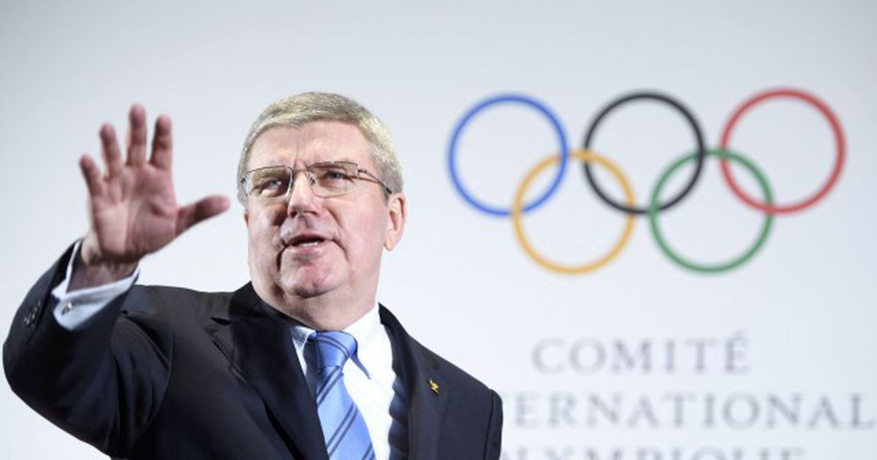
ПРЕЗИДЕНТ МОК
Президент представляет МОК и председательствует на всех мероприятиях МОК. С 1999 г. срок полномочий Президента МОК составляет 8 лет и может быть продлен один раз на четыре года.

